Slide 1
Heute ist der 11.Januar Freitag

Slide 2
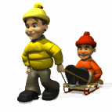
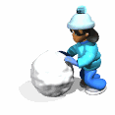
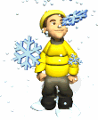
Der Winter ist da.
A, a, a-
Der Winter ist schon da.
E, e, e-
Überall liegt Schnee.

Slide 3
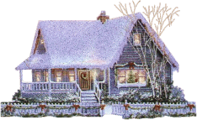
Winterlied.
Winter kommt. Winter kommt.
Flocken fallen nieder.
Es ist kalt. Es ist kalt.
Weis ist alles wieder,
Falle, falle, weißer Schnee,
Kalter Schnee, kalter Schnee
Eine Eisbahn wird der See,
Und wir freuen uns alle

Slide 4
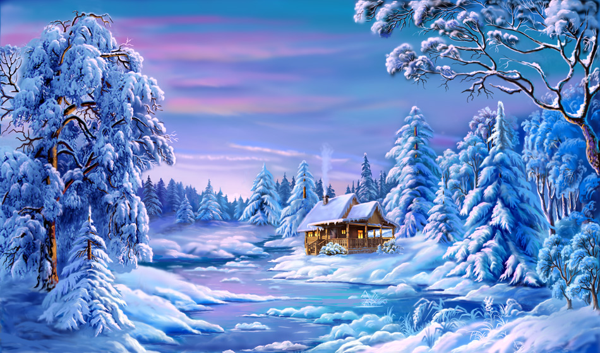
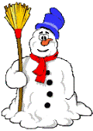
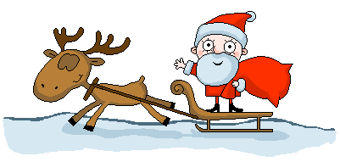
Зима.

Slide 5
Es ist Winter.

Slide 6
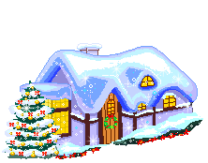
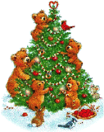
Всё белое.

Slide 7
Alles ist weiß

Slide 8
Всюду лежит снег.

Slide 9
Überall liegt Schnee.

Slide 10
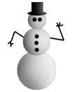
Идет снег.

Slide 11
Es schneit.

Slide 12
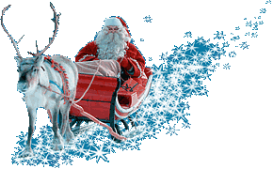
Снежинки падают на землю.

Slide 13
Die Schneeflocken fallen
auf die Erde.

Slide 14
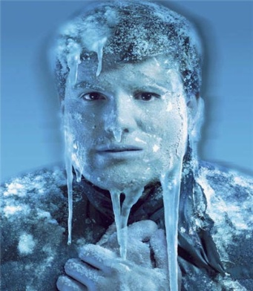
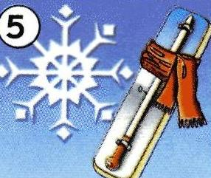
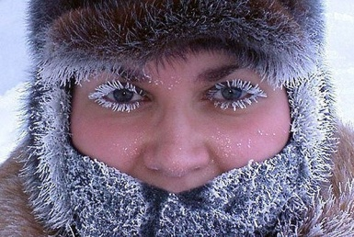
Холодно.

Slide 15
Es ist kalt.

Slide 16
Ist der Winter da?
Ist es kalt?
Schneit es?
Fallen die Schneeflocken auf die Erde?
Liegt überall Schnee?
Ist alles weiß?
Ist unser Wald weiß?
Gehen wir jetzt spazieren?

Slide 17
Der Winter ist da.
Es ist kalt.
Alles ist weiß
Überall liegt Schnee.
Es schneit.
Die Schneeflocken fallen auf die Erde.
Sie sind schön.

Slide 18
Was machen die Kinder?

Slide 19
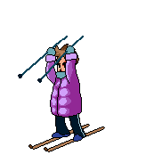
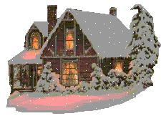
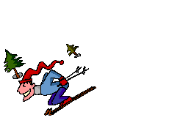

Slide 20
Die Kinder laufen Schi.

Slide 21
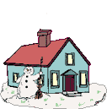
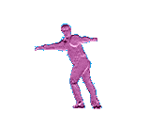
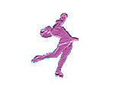
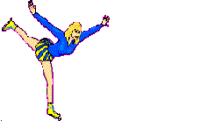

Slide 22
Die Kinder laufen Schlittschuh.

Slide 23
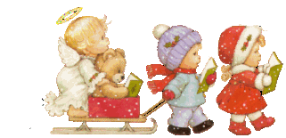
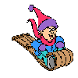

Slide 24
Die Kinder rodeln.

Slide 25
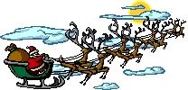
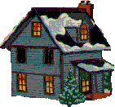
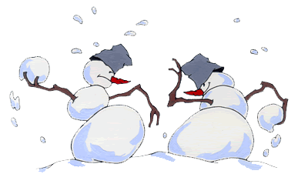
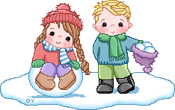

Slide 26
Die Kinder machen
Schneeballschlacht.

Slide 27
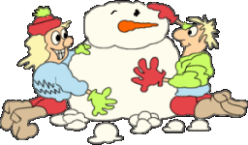

Slide 28
Die Kinder bauen
einen Schneemann.

Slide 29
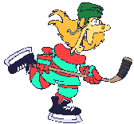

Slide 30
Die Kinder spielen Eishockey.

Slide 31
Лулу перепутал подписи под картинками. Wie ist es richtig? Muster: Bild Nummer 1: Die Kinder machen eine Schneeballschlacht.

Slide 32
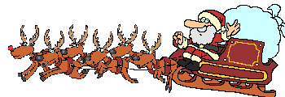
Pixi fragt. Wir antworten. Wer will Pixi sein?
Ist es jetzt Sommer oder Winter?
Es ist Winter.
Wie ist das Wetter im Winter?
Das Wetter ist im Winter kalt.
Wo liegt der Schnee?
Der Schnee liegt überall.
Wie sieht der Park im Winter aus?
Der Park ist schön.
Wie ist der Schnee?
Der Schnee ist weiβ.
Was machen die Kinder im Park?
Die Kinder rodeln, laufen Schi und Schlittschuh, bauen einen Schneemann, machen eine Schneeballschlacht.
Und ihr? Wer freut sich über den Winter? Warum?

Slide 33
Die Eisbahn
Der Schneemann
Die Schneeballschlacht
Schi laufen
Schlittschuh laufen

